Slide 1

Programación Orientada a Objetos
2º Cuatrimestre
Profesor: Lic. Ricardo Plazas
plazasricardo_for@ucp.edu.ar

Slide 2

¿FUNDAMENTACIÓN Y PRESENTACIÓN DE LA ASIGNATURA
En un entorno tecnológico en constante evolución, la demanda de profesionales con habilidades en programación orientada a objetos (POO) sigue creciendo, ya que las empresas buscan software robusto y flexible para enfrentar desafíos complejos. La asignatura Programación Orientada a Objetos, impartida de forma virtual, es fundamental en la formación de técnicos en programación, proporcionando una comprensión profunda de la POO mediante Java, lo que mejora la modularidad, reutilización del código y la resolución de problemas complejos, habilidades clave en el mercado laboral.

Slide 3
Contenidos
El curso abarca los principios fundamentales de la Programación Orientada a Objetos (POO), como la abstracción, encapsulamiento, polimorfismo y herencia. Se estudia la estructura de clases en Java, incluyendo atributos, métodos, constructores y enumeraciones. Además, se cubre la gestión de estructuras de datos con arreglos y colecciones, y la interacción con bases de datos a través de operaciones CRUD. Los diagramas UML se utilizan para planificar y diseñar software, mientras que Git y GitHub facilitan la gestión de versiones y el mantenimiento del historial de cambios durante el desarrollo.

Slide 4
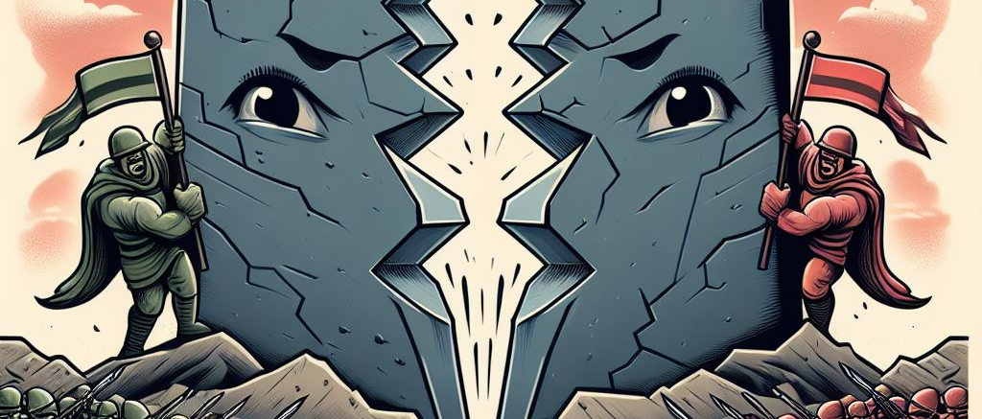

Correlativas
Programación Orientada a Objetos, parte del segundo año de la licenciatura, se construye sobre los conocimientos de Introducción a la Informática, Programación I, Programación II y está vinculada a materias como Bases de Datos I. Prepara a los estudiantes para cursos avanzados como Programación Web y Bases de Datos II. El dominio de Java, el uso de diagramas UML (especialmente de clases), y el manejo de herramientas de control de versiones como Git y GitHub son esenciales para el desarrollo de software avanzado y mantenible.

Slide 5


OBJETIVOS DE APRENDIZAJE
Objetivos de Aprobación:
Comprender los Principios de POO
Aplicar POO en Java
Modelar con UML
Gestionar Estructuras de Datos
Realizar Operaciones de Acceso a Datos
Desarrollar un Proyecto Completo
Implementar UML y Controlar Versiones
Demostrar Competencias Avanzadas

